Slide 1
黑盒测试之5--正交试验法
利用因果图来设计测试用例时,作为输入条件的原因与输出结果之间的因果关系,有时很难从软件需求规格说明中得到.往往因果关系非常庞大,导致利用因果图而得到的测试用例数目多得惊人,给软件测试带来沉重的负担.为了有效的,合理地减少测试的工时与费用,可利用正交试验法进行测试用例的设计.

Slide 2
原因举例
在测试中,特别是互联网应用,我们无法规定用户的环境,分布在世界各地的用户,其使用的环境是各种各样的.例如：
操作系统：Windows Vista, Windows XP Home, Windows XP professional, Windows 2000 pro, Windows 2018 server, Windows NT, Windows 98, Linux, Solaris 9, Solaris 10, Mac OS 9, Mac OS X
浏览器：IE 6.0, IE 7.0, FireFox 1.5, FireFox 2.0, 遨游、腾讯、苹果etc。
代理服务器/防火墙: ISA 2000, ISA 2004, Blue Coast, Cisco PIX, Linux squid, Checkpoint, ...
防火墙验证方式：无口令, 口令，Script, ...
传输协议: TCP, HTTP, SSL

Slide 3
如果用一个完全的组合，将是爆炸性的组合，测试工作量将非常大。比如产品的功能测试用例为1000个，其完全组合数是:
12 x 9 x 6 x 3 x 3 x 3 x 6 x 4 ＝ 419904
操作系统 – 12
浏览器 - 9
代理服务器/防火墙 - 6
防火墙验证方式 - 3
传输协议 － 3
客户端版本 －3
第3方产品集成，Lotus Notes － 6
本地化语言 － 选 4 种：英文(EL)、中文繁体(B5)、日文（JP）、德文(GE)
419904*1000-----→4亿多测试用例

Slide 4
正交试验设计方法
正交试验设计方法是从大量的试验数据中挑选适量的、有代表性的点，从而合理地安排测试的一种科学的试验设计方法
使用已经造好了的表格——正交表来安排试验并进行数据分析。

Slide 5
案例分析
为提高某化工产品的转化率，选择了三个有关因素进行条件试验，反应温度（A），反应时间（B），用碱量（C），并确定了它们的试验范围如下：
A：80℃ ~90℃
B：90分钟~150分钟
C：5%~7%

Slide 6
试验的目的是搞清楚因子A、B、C对转化率有什么影响，哪些是主要的，哪些是次要的，从而确定最适生产条件，即温度、时间及用碱量各为多少才能使转化率最高。

Slide 7
在试验范围内都选了三个水平（即各因素的不同状态），如下所示：
A：A1=80℃ ，A2=85℃ ，A3=90℃；
B：B1=90分钟，B2= 120分钟，B3= 150分钟；
C：C1=5%，C2=6%，C3=7%。

Slide 8
全面试验法：
取三因子所有水平之间的组合，即A1B1C1、A1B1C2、A1B1C3、……、A3B3C3，
共有3³ ＝27次试验。用左图表示立方体的27个节点。
B₃
B₂
C₃
C₂
B₁
C₁
A₁
A₂
A₃

Slide 9
全面试验法对各因子与指标间的关系剖析的比较清楚。但试验次数太多。特别是当因子数目多，每个因子的水平数目也很多时，试验量非常大。
如选6个因子，每个因子取5个水平时，全面试验法需5⁶ ＝15625次试验，这实际上是不可能实现的。
如果应用正交实验法，则只需做25次试验就行了。而且在某种意义上讲，这25次试验就代表了15625次试验。

Slide 10
简单对比法
变化一个因素而固定其他因素，如首先固定B、C于B1、C1，使A变化。
A1
如得出A3结果最好，则固定A于A3，C还是C1，使B变化。
得出结果以B2为最好，则固定B于B2，A于A3，使C变化。
试验结果以C2最好。于是就认为最好的工艺条件是A3B2C2。
B1C1
A2
A3（好结果）
B1
A3C1
B2 （好结果）
B3
C1
A3B2
C2 （好结果）
C3

Slide 11
这种方法有一定的效果，但缺点很多。首先这种方法的选点代表性很差，如按上述方法进行试验，试验点完全分布在一个角上，而在一个很大的范围内没有选点，因此这种试验法不全面，所选的工艺条件A3B2C2不一定是27个组合中最好的。
其次，用这种方法比较条件好坏时，是把单个的试验数据拿来，进行数值上的简单比较，而试验数据中必然包含着误差成分，所以单个数据的简单比较不能剔除误差，必然造成结论的不稳定。
简单对比法的最大优点就是试验次数少。

Slide 12
正交试验法
9个平面中每个平面上恰好有3个点，而每个平面的每行每列都有且仅有1个点，总共9个点。
这样的试验方案，试验点分布均匀，试验次数也不多。
8
6
9
B₃
5
2
B₂
3
7
C₃
4
C₂
B₁
1
A₁
A₂
A₃
C₁

Slide 13
实验号 | 水平组合 | 实验条件
 |  | 温度 | 时间 | 加碱量
1 2 3 4 5 6 7 8 9 | A1B1C1 A1B2C2 A1B3C3 A2B1C2 A2B2C3 A2B3C1 A3B1C3 A3B2C1 A3B3C2 | 80 80 80 85 85 85 90 90 90 | 90 120 150 90 120 150 90 120 150 | 5 6 7 6 7 5 7 5 6

Slide 14
正交试验法
当因子数和水平数都不太大时，可以通过作图的办法来选择分布很均匀的试验点。但是，因子数和水平数多了，作图的方法就不行了。
按照正交表来安排试验，既能使试验点分布得很均匀，又能减少试验次数，而且计算分析简单，能够清晰地阐明试验条件与指标之间的关系。

Slide 15
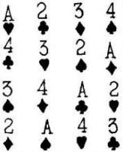
正交拉丁方到田口表
 | 1 |  |  | 2
 |  |  | 3 |  | 4
 |  |  |  | 5
 |  | 6

Slide 16
正交表（田口表）的构成
行数(Runs)：正交表中的行的个数，即试验的次数，也是我们通过正交实验法设计的测试用例的个数。
因素数(Factors) ：正交表中列的个数，即我们要测试的功能点。
水平数(Levels)：任何单个因素能够取得的值的最大个数。正交表中的包含的值为从0到“水平数-1”或从1到“水平数” 。即要测试功能点的输入条件。

Slide 17
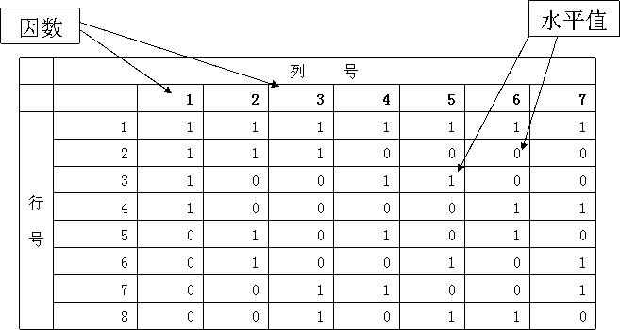
正交表的形式
L_{行数}(水平数^{因素数})
如：L₈(2⁷)
因素数

Slide 18
用L代表正交表，常用 的有L₈(2⁷)、 L₉(3⁴)、 L₁₆(4⁵)、 L₈(4×2⁴)等。
L₁₆(2×3⁷),有7列是3水平的，有1列是2水平的——做16个试验最多可以考察1个2水平的因子和7个3水平的因子。

Slide 19
L₄（2³ ）
正交表性质：
1）每一列中各数字出现的次数都一样多；
2）任何两列所构成的各有序数对出现的次数都一样多。
列号 | 1 | 2 | 3
试验号
1 | 1 | 1 | 1
2 | 1 | 2 | 2
3 | 2 | 1 | 2
4 | 2 | 2 | 1

Slide 20
L₈(2⁷)
列号 | 1 | 2 | 3 | 4 | 5 | 6 | 7
试验号
1 | 1 | 1 | 1 | 1 | 1 | 1 | 1
2 | 1 | 1 | 1 | 2 | 2 | 2 | 2
3 | 1 | 2 | 2 | 1 | 1 | 2 | 2
4 | 1 | 2 | 2 | 2 | 2 | 1 | 1
5 | 2 | 1 | 2 | 1 | 2 | 1 | 2
6 | 2 | 1 | 2 | 2 | 1 | 2 | 1
7 | 2 | 2 | 1 | 1 | 2 | 2 | 1
8 | 2 | 2 | 1 | 2 | 1 | 1 | 2

Slide 21
L₈(2⁴4¹)
0 | 0 | 0 | 0 | 0
0 | 0 | 1 | 1 | 2
0 | 1 | 0 | 1 | 1
0 | 1 | 1 | 0 | 3
1 | 0 | 0 | 1 | 3
1 | 0 | 1 | 0 | 1
1 | 1 | 0 | 0 | 2
1 | 1 | 1 | 1 | 0

Slide 22
L₁₂(2¹¹)
列号 | 1 | 2 | 3 | 4 | 5 | 6 | 7 | 8 | 9 | 10 | 11
试验号
1 | 1 | 1 | 1 | 1 | 1 | 1 | 1 | 1 | 1 | 1 | 1
2 | 1 | 1 | 1 | 1 | 1 | 2 | 2 | 2 | 2 | 2 | 2
3 | 1 | 1 | 2 | 2 | 2 | 1 | 1 | 1 | 2 | 2 | 2
4 | 1 | 2 | 1 | 2 | 2 | 1 | 2 | 2 | 1 | 1 | 2
5 | 1 | 2 | 2 | 1 | 2 | 2 | 1 | 2 | 1 | 2 | 1
6 | 1 | 2 | 2 | 2 | 1 | 2 | 2 | 1 | 2 | 1 | 1
7 | 2 | 1 | 2 | 2 | 1 | 1 | 2 | 2 | 1 | 2 | 1
8 | 2 | 1 | 2 | 1 | 2 | 2 | 2 | 1 | 1 | 1 | 2
9 | 2 | 1 | 1 | 2 | 2 | 2 | 1 | 2 | 2 | 1 | 1
10 | 2 | 2 | 2 | 1 | 1 | 1 | 1 | 2 | 2 | 1 | 2
11 | 2 | 2 | 1 | 2 | 1 | 2 | 1 | 1 | 1 | 2 | 2
12 | 2 | 2 | 1 | 1 | 2 | 1 | 2 | 1 | 2 | 2 | 1

Slide 23
L₁₆（4⁵）
列号 | 1 | 2 | 3 | 4 | 5
试验号
1 | 1 | 1 | 1 | 1 | 1
2 | 1 | 2 | 2 | 2 | 2
3 | 1 | 3 | 3 | 3 | 3
4 | 1 | 4 | 4 | 4 | 4
5 | 2 | 1 | 2 | 3 | 4
6 | 2 | 2 | 1 | 4 | 3
7 | 2 | 3 | 4 | 1 | 2
8 | 2 | 4 | 3 | 2 | 1
9 | 3 | 1 | 3 | 4 | 2
10 | 3 | 2 | 4 | 3 | 1
11 | 3 | 3 | 1 | 2 | 4
12 | 3 | 4 | 2 | 1 | 3
13 | 4 | 1 | 4 | 2 | 3
14 | 4 | 2 | 3 | 1 | 4
15 | 4 | 3 | 2 | 4 | 1
16 | 4 | 4 | 1 | 3 | 2

Slide 24
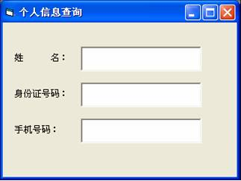
用正交实验法设计测试用例
这是个人信息查询系统中的一个窗口。我们可以看到要测试的控件有3个：姓名、身份证号码、手机号码，也就是要考虑的因素有三个；而每个因素里的状态有两个：填与不填。

Slide 25
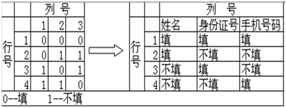
选择正交表时分析一下：
1、表中的因素数>=3；
2、表中至少有3个因素数的水平数>=2；
从正交表公式中开始查找，结果为：L₄(2³)

Slide 26
正交试验法案例
以PowerPoint软件打印功能为例，假设功能描述如下：
打印范围:全部,当前幻灯片,给定范围，共三种情况;
打印内容分:幻灯片,讲义,备注页,大纲视图，共四种方式;
打印颜色/灰度分:颜色,灰度,黑白，共三种方式;
打印效果分:幻灯片加框和幻灯片不加框，两种方式;

Slide 27
Step1:构造因子状态表
状态/因子 | A打印范围 | B打印内容 | C打印颜色/灰度 | D打印效果
1 | A1:全部 | B1:幻灯片 | C1:颜色 | D1:幻灯片加框
2 | A2:当前幻灯片 | B2:讲义 | C2:灰度 | D2:幻灯片不加框
3 | A3:给定范围 | B3:备注页 | C3:黑白
4 |  | B4:大纲视图

Slide 28
Step2:选择正交表
1、表中的因素数>=4
2、表中至少有4个因素的水平数>=2
最后选中正交表公式：L₁₆(4⁵)
 | 1 | 2 | 3 | 4 | 5
1 | 0 | 0 | 0 | 0 | 0
2 | 0 | 1 | 1 | 1 | 1
3 | 0 | 2 | 2 | 2 | 2
4 | 0 | 3 | 3 | 3 | 3
5 | 1 | 0 | 1 | 2 | 3
6 | 1 | 1 | 0 | 3 | 2
7 | 1 | 2 | 3 | 0 | 1
8 | 1 | 3 | 2 | 1 | 0
9 | 2 | 0 | 2 | 3 | 1
10 | 2 | 1 | 3 | 2 | 0
11 | 2 | 2 | 0 | 1 | 3
12 | 2 | 3 | 1 | 0 | 2
13 | 3 | 0 | 3 | 1 | 2
14 | 3 | 1 | 2 | 0 | 3
15 | 3 | 2 | 1 | 3 | 0
16 | 3 | 3 | 0 | 2 | 1

Slide 29
 | 1 | 2 | 3 | 4 | 5
1 | 0 | 0 | 0 | 0 | 0
2 | 0 | 1 | 1 | 1 | 1
3 | 0 | 2 | 2 | 2 | 2
4 | 0 | 3 | 3 | 3 | 3
5 | 1 | 0 | 1 | 2 | 3
6 | 1 | 1 | 0 | 3 | 2
7 | 1 | 2 | 3 | 0 | 1
8 | 1 | 3 | 2 | 1 | 0
9 | 2 | 0 | 2 | 3 | 1
10 | 2 | 1 | 3 | 2 | 0
11 | 2 | 2 | 0 | 1 | 3
12 | 2 | 3 | 1 | 0 | 2
13 | 3 | 0 | 3 | 1 | 2
14 | 3 | 1 | 2 | 0 | 3
15 | 3 | 2 | 1 | 3 | 0
16 | 3 | 3 | 0 | 2 | 1
 | 1 | 2 | 3 | 4 | 5
1 | A1 | B1 | C1 | D1 | 0
2 | A1 | B2 | C2 | D2 | 1
3 | A1 | B3 | C3 | D1 | 2
4 | A1 | B4 | C1 | D2 | 3
5 | A2 | B1 | C2 | D1 | 3
6 | A2 | B2 | C1 | D2 | 2
7 | A2 | B3 | C2 | D1 | 1
8 | A2 | B4 | C3 | D2 | 0
9 | A3 | B1 | C3 | D2 | 1
10 | A3 | B2 | C3 | D1 | 0
11 | A3 | B3 | C1 | D2 | 3
12 | A3 | B4 | C2 | D1 | 2
13 | A1 | B1 | C1 | D2 | 2
14 | A2 | B2 | C3 | D1 | 3
15 | A3 | B3 | C2 | D2 | 0
16 | A1 | B4 | C1 | D1 | 1

Slide 30
 | 1 | 2 | 3 | 4 | 5
1 | A1 | B1 | C1 | D1 | 0
2 | A1 | B2 | C2 | D2 | 1
3 | A1 | B3 | C3 | D1 | 2
4 | A1 | B4 | C1 | D2 | 3
5 | A2 | B1 | C2 | D1 | 3
6 | A2 | B2 | C1 | D2 | 2
7 | A2 | B3 | C2 | D1 | 1
8 | A2 | B4 | C3 | D2 | 0
9 | A3 | B1 | C3 | D2 | 1
10 | A3 | B2 | C3 | D1 | 0
11 | A3 | B3 | C1 | D2 | 3
12 | A3 | B4 | C2 | D1 | 2
13 | A1 | B1 | C1 | D2 | 2
14 | A2 | B2 | C3 | D1 | 3
15 | A3 | B3 | C2 | D2 | 0
16 | A1 | B4 | C1 | D1 | 1
测试用例编号 | PPT—ST—FUNCTION—PRINT—001
测试项目 | 测试powerpoint打印功能
测试标题 | 打印PowerPoint文件A全部的幻灯片，有颜色，加框
重要级别 | 高
预置条件 | PowerPoint文件A已被打开，电脑主机已连接有效打印机
输入 | 文件A：D:\系统测试.ppt
操作步骤 | 1、打开打印界面； 2、打印范围选择“全部”； 3、打印内容选择“幻灯片”； 4、颜色/灰度选择“颜色”； 5、在“幻灯片加框”前打勾； 6、点击“确定”。
预期输出 | 打印出全部幻灯片，有颜色且已加框。

Slide 31
黑盒测试之6--场景法的基本概念
场景法运用场景对系统的功能点或业务流程进行描述，然后设计测试用例，从而提高了对系统主要功能和业务流程的测试效果。
场景也可以通俗的理解为是由“哪些人、什么时间、什么地点、做什么以及如何做”等要素组成的一系列相关活动，主要表明了用户执行系统的操作序列。通过场景可以描述和模拟出在不同情况下，所有系统功能点和业务流程的执行情况。
/116

Slide 32
场景法的基本概念
场景的概念与描述软件功能的用例模型紧密相关。一个用例模型描述了软件系统的外部行为者（通常是一些典型用户）所理解的系统功能，用例经常被用来捕获系统需求。
每个用例提供了一个或多个场景，一个场景是用例的一个实例，是特定用户以特定方式执行该用例的过程，揭示了系统是如何同最终用户或其它系统交互的，反映了系统的业务流程，明确了系统业务功能的主要目标。通过场景，可以生动地描绘出用户使用软件的过程以及主要的业务流程，方便了测试用例的设计，同时也使测试用例易于理解和执行，达到较好的需求覆盖。
/116

Slide 33
场景法的基本概念
场景法适合测试业务流程清晰的系统或功能。最终用户希望软件能够实现其业务需求，而不只是简单的功能组合。
对于单个功能，利用等价类、边界值、判定表等方法能够解决大部分测试问题。但是涉及对业务流程的测试，采用场景法比较合适。一般是在验证单点功能后，再通过场景法对业务流程进行验证。
/116

Slide 34
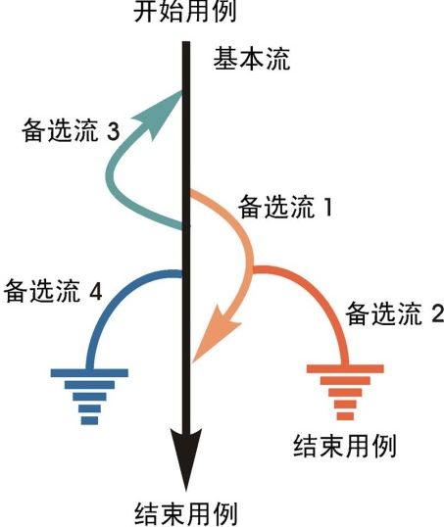
基本流和备选流
场景法一般包括基本流和备选流。
基本流：采用直黑线表示，是经过用例的最简单的路径，即无任何差错，程序从开始直接执行到结束的流程，往往是大多数用户最常使用的操作过程，体现了软件的主要功能与流程。通常，一项业务仅存在一个基本流，并且基本流仅有一个起点和一个终点。
基本流和备选流
/116

Slide 35
基本流和备选流
备选流：除基本流之外的各支流，采用不同颜色表示。一个备选流可能从基本流开始，在某个特定条件下执行，然后重新加入到基本流中（如备选流1和3）；也可以起源于另一个备选流（如备选流2）；也可以终止用例而不再加入到基本流中（如备选流2和4），反映了各种异常和错误情况。
基本流和备选流
/116

Slide 36
基本流和备选流
可以确定以下用例场景：
场景1：基本流
场景2：基本流→备选流1
场景3：基本流→备选流1 →备选流2
场景4：基本流→备选流3
场景5：基本流→备选流3→备选流1
场景6：基本流→备选流3→备选流1→备选流 2
场景7：基本流→备选流4
场景8：基本流→备选流3→备选流4
/116

Slide 37
基本流和备选流
为了简化对问题的分析，上述场景中只考虑了备选流3循环执行一次的情况。
基本流和备选流的区别如表所示。
基本流和备选流的区别
 | 基本流 | 备选流
测试重要性 | 重要 | 次要
数量 | 一个 | 一个或多个
初始节点位置 | 系统初始状态 | 基本流或其它备选流
终止结点位置 | 系统终止状态 | 基本流或系统它终止状态
是否构成完整的业务流程 | 是 | 否，仅为业务流程的执行片段
能否构成场景 | 能 | 否，需要和基本流共同构成场景
/116

Slide 38
场景法的设计步骤与实例
基于场景法设计测试用例时，需要重点设计出用户使用被测软件过程中的重要操作，一般包括以下两类：
（1）模拟用户完成正常功能和核心业务逻辑的操作，以验证软件功能的正确性；
（2）模拟用户操作中出现的主要错误，以验证软件的异常错误处理能力。
因此，场景法的使用要求用例设计者对被测软件的业务逻辑和主要功能非常熟悉。执行用例时，不仅要留意基本操作场景和异常操作场景的系统功能执行情况，还要关注场景各个操作环节所涉及的界面易用性、安全等非功能特性。
/116

Slide 39
场景法的设计步骤与实例
基于场景法测试的难点在于：
（1）如何根据被测软件的业务来构建基本流和备选流；
（2）如何根据事件流来构建场景以满足测试完备和无冗余的要求；
（3）如何根据场景设计测试用例。
当备选流很多时，场景的构建实际上等同于业务执行路径的构建。备选流越多，则执行路径越多，与程序执行路径类似，将导致场景爆炸。这种情况下，需要选取典型场景进行测试，基本原则如下：
（1）有且仅有一个场景包含基本流；
（2）最少场景数等于基本流和备选流的总数；
（3）对于某个备选流，至少应当有一个场景覆盖它，并且该场景应当尽量避免覆盖其它的备选流。
/116

Slide 40
场景法的设计步骤与实例
根据场景法设计测试用例的步骤如下：
（1）根据说明，描述出程序的基本流及各项备选流。
（2）根据基本流和各项备选流生成不同的场景。
（3）对每一个场景生成相应的测试用例。
（4）对生成的所有测试用例重新审查，去掉多余的测试用例。测试用例确定后，对每一个测试用例确定测试数据值。
/116

Slide 41
场景法的设计步骤与实例
通过实例来说明基于场景法的测试用例设计方法。
某旅馆住宿系统支持网上预定业务。游客访问网站进行房间预定操作，选择预订日期、合适的房间后，进行在线预定。此时，需要使用个人账号登录系统，待登录成功后，进行定金支付。定金支付成功后，生成房间预订单，完成整个房间预定流程。系统允许的预订期限为30天，定金金额为400元。
/116

Slide 42
场景法的设计步骤与实例
（1）确定基本流和备选流
根据实例的说明，确定基本流和备选流。
基本流和备选流表
类型 | 描述 | 类型 | 描述
基本流 | 选择预订日期 | 备选流1 | 预订日期超限
 | 选择房间 | 备选流2 | 无空余房间
 | 登录账户 | 备选流3 | 账户不存在
 | 定金支付 | 备选流4 | 密码错误
 | 产生预订订单 | 备选流5 | 用户账号余额不足
/116

Slide 43
场景法的设计步骤与实例
（2）根据基本流和备选流生成不同的场景
场景1（成功预订房间）：基本流。
场景2（预订日期超限）：基本流、备选流1。
场景3（无空余房间）：基本流、备选流2。
场景4（账户不存在）：基本流、备选流3。
场景5（密码错误）：基本流、备选流4。
场景6（用户账号余额不足）：基本流、备选流5。
/116

Slide 44
场景法的设计步骤与实例
（3）测试用例设计
对于每一个场景都需要确定测试用例，可以采用决策表来确定和管理测试用例，表3-26是结合场景确定的基本测试用例。表中显示了一种通用格式，表中各行代表各个测试用例，各列代表测试用例的信息。每个测试用例包括用例ID、场景/条件（或说明）、测试用例中涉及的所有数据元素（作为输入或已经存在于数据库中）以及预期结果。
/116

Slide 45
场景法的设计步骤与实例
（3）测试用例设计
一般从确定执行用例场景所需的数据元素入手构建矩阵。然后，对于每个场景，至少要确定包含执行场景所需的测试用例的条件情况。例如，在表3-26的矩阵中，“V”表明这个条件必须是有效的（Valid）才可执行基本流，而 “I”表明在这种条件无效的（Invalid）情况下将激活所需备选流，“n/a”（不适用）表示这个条件不适用于测试用例。
/116

Slide 46
场景法的设计步骤与实例
测试用例表
在上面的矩阵中，无需为条件输入任何实际的数值，这样做的优点是只需要查看各条件 “V”和“I” 的设定情况，如果某个条件不具备“I”的取值情况，则说明还未测试该条件无效的情况，提示测试用例还不够充足。
用例 | 场景/条件 | 预订日期 | 房间 | 账号 | 密码 | 账号余额 | 预期结果
1 | 场景1：成功预订房间 | V | V | V | V | V | 成功预订，提示“预订成功”，账号余额减少
2 | 场景2：预订日期超限 | I | n/a | n/a | n/a | n/a | 提示“预订日期无效”，重选预订日期
3 | 场景3：无空余房间 | V | I | n/a | n/a | n/a | 提示“预订日期房间已满”，重选预订日期
4 | 场景4：账户不存在 | V | V | I | n/a | n/a | 提示“账号不存在”，重新输入账号
5 | 场景5：密码错误 | V | V | V | I | n/a | 提示“密码错误”，重新输入密码
6 | 场景6：账号余额不足 | V | V | V | V | I | 提示“账号余额不足请充值”
/116

Slide 47
场景法的设计步骤与实例
（4）确定测试用例数据值
假定UserOne为已注册用户，密码为MyPass；UserTwo是未注册的用户。
测试用例表
用例 | 场景/条件 | 预订日期 | 房间 | 账号 | 密码 | 账号余额 | 预期结果
1 | 场景1 | 一个有效日期 | 未满 | UserOne | MyPass | 800 | 成功预订
2 | 场景2 | 一个超出预订期限的日期 | n/a | n/a | n/a | n/a | 日期超限
3 | 场景3 | 一个有效日期 | 已满 | n/a | n/a | n/a | 无空房间
4 | 场景4 | 一个有效日期 | 未满 | UserTwo | n/a | n/a | 账户错误
5 | 场景5 | 一个有效日期 | 未满 | UserOne | NoPass | n/a | 密码错误
6 | 场景6 | 一个有效日期 | 未满 | UserOne | MyPass | 200 | 余额不足
/116

Slide 48
场景法练习
ATM取款 由用例描述可知
基本流：验证卡—>输入密码—>点击取款—>输入取款金额
→确认—>取钞—>修改余额。
备选流：1验证卡失败
2密码输入错误（三次以下提示重新输入密码）
3 吞卡（密码错误四次）
4账户余额不足
5超过当日取款上限。
6提醒取款钞（15秒后语音提醒，两次后关闭取超口，退卡）
7ATM余额不足 ，提醒余额不足信息，退卡。

Slide 49
填写场景表
请在表格中填入：“V”表明这个条件必须是有效的（Valid）才可执行基本流， “I”表明在这种条件无效的（Invalid）情况下将激活所需备选流，“n/a”（不适用）表示这个条件不适用于测试用例。
场景 | 场景描述 | 验证卡成功 | 验证密码正确 | 账户余额充足 | 低于取款上限 | 提醒取钞 | ATM余额充足 | 退卡 | 用例
场景1 | 操作正常，成功取款 |  |  |  |  |  |  |  | 1
场景2 | 验证卡失败，提示退卡 |  |  |  |  |  |  |  | 2
场景3 | 密码验证失败，提示重新输入 |  |  |  |  |  |  |  | 3
场景4 | 第四次密码验证失败，吞卡 |  |  |  |  |  |  |  | 4
场景5 | 账户余额不足，提示重新输入。 |  |  |  |  |  |  |  | 5
场景6 | 取款金额超当日取款上限，提示重新输入取款额 |  |  |  |  |  |  |  | 6
场景7 | 出钞后15秒未取钞，语音提示。两次后关闭取超口，退卡。 |  |  |  |  |  |  |  | 7
场景8 | ATM余额不足，提醒余额不足信息，退卡。 |  |  |  |  |  |  |  | 8

Slide 50
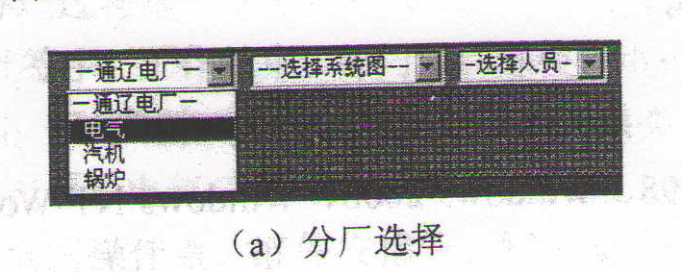
黑盒测试举例
操作票子系统的登录窗口
规格说明：登录界面应包括三个下拉列表，分别用于显示通辽电厂的分厂名称，系统图名称和工作人员姓名。只有选择了某一分厂后，系统图下拉列表中才显示该分厂所对应的系统图名称；同样，只有选择了分厂又选择了系统图以后，显示选择人员的下拉列表中才显示相应的工作人员名称。当三个选项都已经选择后，弹出一个身份验证对话框。请问此问题适用那种黑盒测试方法？

Slide 51
黑盒测试举例
基本输入事件：
c1: 选择了分厂
c2：选择了系统图
c3：选择了用户
基本输出事件：
a1：弹出身份验证窗口；
a2：不能显示具体选项；
a3：显示分厂名；
a4：显示系统图名；
a5：分厂下拉列表可用；
a6：系统图下拉列表可用；
a7：用户名下拉列表可用；

Slide 52
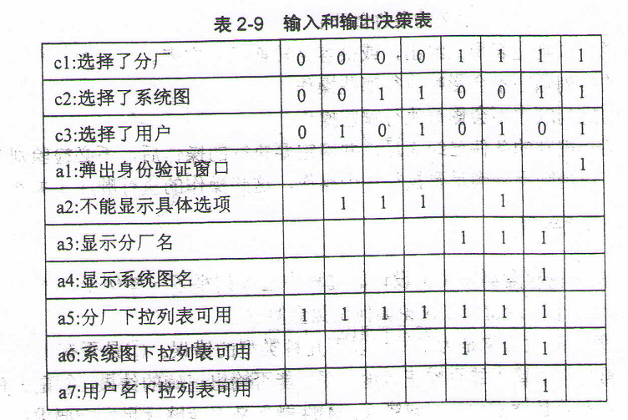

Slide 53
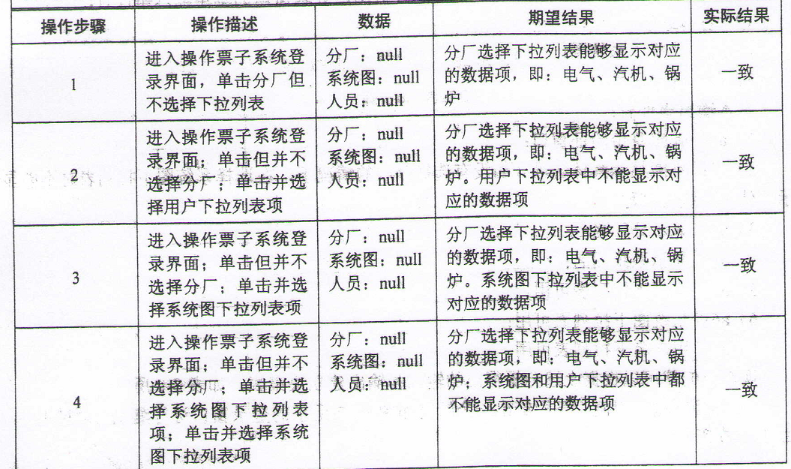

Slide 54
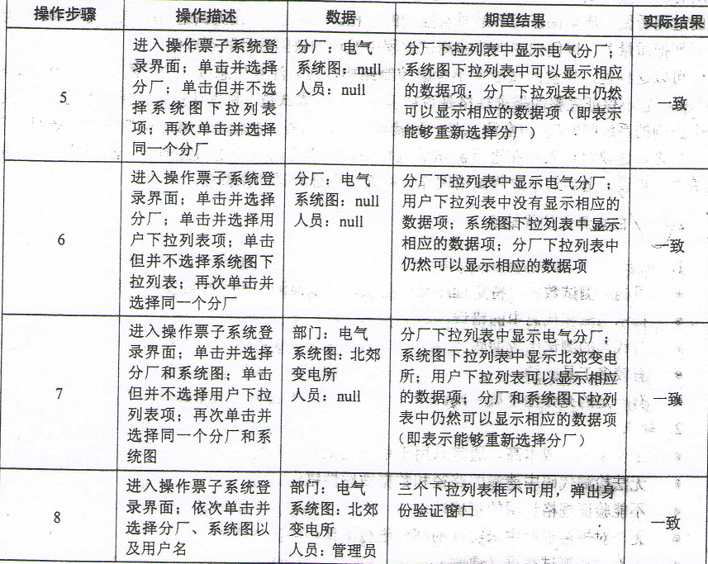

Slide 55
白盒测试和黑盒测试的比较
1、白盒测试只关注软件产品的测试，不能够确保产品已经实现了规格说明中的所有功能。黑盒测试则只关注规格说明中的功能测试，不能够保证已经实现的各个部分都被测试到。
2、与黑盒测试相比，白盒测试的成本要高一些。

Slide 56
3、黑盒测试故意不考虑控制结构，而只注意信息域。白盒测试只考虑测试软件产品，它不保证完整的需求规格是否被满足。黑盒测试是一种确认技术，回答“我们在构造一个正确的系统吗？白盒测试是一种验证技术，回答“我们在正确地构造一个系统吗？”
测试人员在进行测试的过程中，可以考虑先使用黑盒测试，然后统计相应的覆盖率，再设计适当的白盒测试用例作为补充以保证测试的完整性。

Slide 57
白盒测试的优缺点
1）优点
可构成测试数据对特定程序部分测试，可以检测代码中的每条分支和路径；
揭示隐藏在代码中的错误；
对代码的测试比较彻底；
有较多工具支持；
有一定的充分性度量手段。

Slide 58
白盒测试的优缺点
2）缺点
工作量大, 成本高。通常只用于单元测试，有应用局限；
无法检测代码中遗漏的路径和数据敏感性错误；
不能验证规格说明的正确性；
无法对规格说明中未实现的部分进行测试；
不易生成测试数据(通常)。

Slide 59
黑盒测试的优缺点
优点
对于较大的代码单元来说，效率高；
测试人员不需要了解实现的细节，包括具体的编程语言；
测试员和程序员可以由不同的人员来担任；
从用户的角度进行测试，容易被理解和接受；
有助于暴露任何规格不一致或有歧义的问题；
测试用例的设计可以在规格说明完成之后马上进行；
容易入手生成测试数据；
适用于各阶段测试。

Slide 60
缺点
实际上，只有一小部分可能的输入被测试到，某些代码得不到测试；
如果没有清晰、简洁的规格说明，难以设计测试用例；
如果测试人员不知道开发人员已经执行过该测试用例，会存在不必要的重复测试；
会有很多程序路径没有被测试到；
不能直接针对可能隐蔽了许多问题的特定程序段进行测试，；
如果规格说明有误，则无法发现；
不易进行充分性测试。

Slide 61
测试方法的选择
一、单元测试
测试方法：白盒测试
参考规范：详细设计说明和代码结构
二、集成测试
测试方法：黑盒和白盒测试
参考规范：详细设计说明和概要设计说明
三、系统测试
测试方法：黑盒测试
参考规范：概要设计和需求规格说明书

Slide 62
测试计划与测试文档
最常见的测试文档包括测试计划，测试规范，测试用例和测试时发现缺陷后要写的‘缺陷报告’等。
测试文档在测试过程中能够发挥什么样的作用呢？
1、测试文档有助于测试任务的完成。
2、使用测试文档可以更好的协调测试任务与测试过程。
3、测试文档为测试项目的组织、规划与管理提供了一个架构。

Slide 63
测试计划的制定
图2-18 测试计划活动

Slide 64
在制定测试计划过程中，核心活动就是：
一、确定测试策略
二、确定测试系统（硬件和软件）
三、预估测试工作量（资源和时间进度计划）
四、准备并复查测试计划文档。

Slide 65
一、确定测试策略
通常，可以采用以下几个方法来制定测试策略：
1、确定测试的范围
2、确定测试的方法
3、确定测试标准和质量检查点
4、确定自动化测试策略

Slide 66
二、确定测试系统（硬件和软件）
1、测试架构
测试架构指的就是测试用例的组织结构。
2、测试工具
3、测试环境
测试环境的组成包括物理测试设施，产品运行的操作系统、产品运行的计算平台等。
4、测试配置情况
需要排列配置的优先级，然后决定哪些配置需要全面测试，哪些可以进行部分测试.

Slide 67
三、预估测试工作量（资源和时间进度计划）
对项目进行预估有5个准备步骤：
1、确定要完成的任务。
2、确定每项任务所需的工作量和整个测试生命周期的工作量。
3、确定完成每项任务以及整个测试生命周期所需的时间。
4、为测试工作建立详细的时间进度计划和里程碑表。
5、评估时间进度风险并准备缓解风险计划。

Slide 68
四、准备并复查测试计划文档。
1、测试计划格式
2、测试计划复查
测试报告
测试报告是测试阶段最后的文档产出物，一份详细的测试报告包含足够的信息，包括产品质量和测试过程的评价，测试报告基于测试中的数据采集以及对最终测试结果的分析。

Slide 69
测试用例的编制
测试用例相关的几个问题
一、为什么做测试用例
主要原因有如下几点：①完全测试是不可能的；②输入量太大；③输出结果太多；④软件实现途径太多；⑤软件说明书没有客观标准。从不同角度看，软件缺陷的标准不同。
二、什么是测试用例
比较通常的说法是：为达到最佳的测试效果或高效的揭露隐藏的错误而精心设计的少量测试数据，称之为测试用例。

Slide 70
三、使用测试用例的好处
①在开始实施测试之前设计好测试用例，可以避免盲目测试并提高测试效率。
②测试用例的使用令软件测试的实施重点突出、目的明确。
③在软件版本更新后只需修正少部分的测试用例便可展开测试工作，降低工作强度、缩短项目周期。
④功能模块的通用化和复用化使软件易于开发，而用于功能模块测试的测试用例的通用化和复用化则会使软件测试易于开展，并随着测试用例的不断精化其效率也不断攀升。

Slide 71
四、测试用例在软件测试中的作用
①指导测试的实施
②规划测试数据的准备
③评估测试结果的度量基准
④分析缺陷的标准
⑤编写测试脚本的"设计规格说明书"

Slide 72
五、测试用例文档的编制
首先，在编写测试用例之前需要准备以下几个编写的依据：
需求说明以及相关文档；
相关的设计说明（概要设计，详细设计等）；
与开发组交流对需求理解的记录（可以是开发人员的一个解释）；
已经基本成型的UI（可以有针对性地补充一些用例）。
其次，编写测试用例文档应有文档模板，须符合内部的规范要求。
最后一点就是，测试用例文档应该由简介和测试用例两部分组成。

Slide 73
测试用例文档的编制问题：
1、测试用例的设置
2、测试用例的设计
3、测试用例的评审
4、测试用例的修改更新
5、测试用例的管理

Slide 74
本章小结
白盒测试与黑盒测试是软件测试工作中设计测试用例的两个主要的方法。在实际测试过程中，如果黑盒测试是足够充分的，那么白盒测试就没有必要，但是“足够充分”只是一种理想状态，例如：真的是所有功能点都测试了吗？程序的功能点是人为的定义，常常是不全面的；

Slide 75
各个输入数据之间，有些组合可能会产生问题，怎样保证这些组合都经过了测试？难于衡量测试的完整性是黑盒测试的主要缺陷，而白盒测试恰恰具有易于衡量测试完整性的优点，两者之间具有极好的互补性。
白盒测试主要是针对程序的逻辑结构设计测试用例，用逻辑覆盖率来衡量测试的完整性。

Slide 76
效率比较高且完整性也足够的测试要求一般是这样的：完成功能测试，完成语句覆盖、条件覆盖、分支覆盖、路径覆盖。
精心的测试计划是做好软件测试的关键步骤，因此应该根据需求的变更随时修改测试计划。全面地测试文档，能够为测试工作提供更好的支持，因此在测试的过程中应该给测试计划的制定和测试文档的编写工作以足够的重视。

Slide 77
基本测试技术
白盒测试：
基本路径法
控制流覆盖标准
循环测试
黑盒测试：
等价类划分法
边界值法
决策表法
因果图法

Slide 78
基本路径测试
包括以下5个步骤：
1. 绘制程序流程图。
2. 绘制程序的控制流图，注意复合条件判断框的拆分。
3.程序圈复杂度：从程序的环路复杂性可导出程序基本路径集合中的独立路径条数，这是确定程序中每个可执行语句至少执行一次所必须的测试用例数目的上界。
4.导出独立执行路径：根据圈复杂度和程序结构设计路径。
5.准备测试用例：确保基本路径集中的每一条路径的执行。

Slide 79
语句覆盖
执行看得到的语句
A > 5
a > 5
No

Slide 80
判定覆盖
每个判定真假各一次
A > 5 yes
A <= 5 no
A > 5
Yes
No

Slide 81
条件覆盖
a > 5 && b < 0
每个条件的可能取值一次
a > 5 && b >= 0 no
a <= 5 && b < 0 no
Yes
No

Slide 82
判定-条件覆盖
每个判定真假各一次
每个判定中的条件各取一次
a > 5 && b < 0 yes
a <= 5 && b >= 0 no
a > 5 && b < 0
Yes
No

Slide 83
条件组合覆盖
判定中所有可能的条件组合
a > 5 和 a <= 5 有两种
b < 0 和 b >= 0 有两种
共有2 * 2 = 4种
a > 5 && b < 0
a > 5 && b >= 0
a <= 5 && b < 0
a <= 5 && b >= 0
a > 5 && b < 0
Yes
No

Slide 84
路径覆盖
走完所有路径
A -> B -> C
A -> B -> D
A -> E -> F
A -> E -> G
d > 5
A
b < 0
B
d > 0
E
c > 0
C
D
G
F
No
Yes
Yes
No

Slide 85
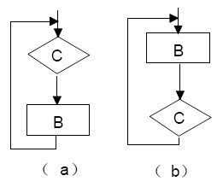
循环测试方法
从本质上说，循环测试的目的就是检查循环结构的有效性。
（1）测试简单循环。设其循环的最大次数为n ，可采用以下测试集：
跳过整个循环；
只循环一次；
只循环两次；
循环 m 次，其中m<n；
分别循环 n-1、n 和 n+1 次。

Slide 86
循环测试方法
（2）测试嵌套循环。如果将简单循环的测试方法用于嵌套循环，可能的测试次数会随嵌套层数成几何级数增加。 此时可采用以下办法减少测试次数：
测试从最内层循环开始，所有外层循环次数设置为最小值；
对最内层循环按照简单循环的测试方法进行；
由内向外进行下一个循环的测试，本层循环的所有外层循环仍取最小值，而由本层循环嵌套的循环取某些“典型”值；
重复上一步的过程，直到测试完所有循环。

Slide 87
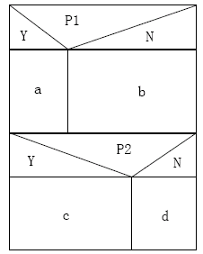
最少测试用例数计算
例如，下图表达了两个顺序执行的分支结构。当两个分支谓词P1和P2取不同值时，将分别执行a或b及c或d操作。
显然，要测试这个小程序，需要至少提供4个测试用例才能作到逻辑覆盖，使得ac、ad、bc及bd操作均得到检验。其实，这里的4是图中的第1个分支谓词引出的两个操作，及第2个分支谓词引出的两个操作组合起来而得到的，即 2×2=4。并且，这里的2是由于两个并列的操作，即1+1=2 而得到的。

Slide 88

利用N-S图估算最少测试用例个数：
如果在N-S图中存在有并列的层次A1、A2，A1和A2的最少测试用例个数分别为a1、a2，则由 A1、A2 两层所组合的 N-S图对应的最少测试用例数为a1×a2。
如果在N-S图中不存在有并列的层次，则对应的最少测试用例数由并排的操作数决定，即N-S图中除谓词之外的操作框的个数。

Slide 89
等价类划分法的测试用例设计
在设计测试用例时，应同时考虑有效等价类和无效等价类测试用例的设计。
根据已列出的等价类表可确定测试用例，具体过程如下：
（1）首先为等价类表中的每一个等价类分别规定一个唯一的编号。
（2）设计一个新的测试用例，使它能够尽量覆盖尚未覆盖的有效等价类。重复这个步骤，直到所有的有效等价类均被测试用例所覆盖。
（3）设计一个新的测试用例，使它仅覆盖一个尚未覆盖的无效等价类。重复这一步骤，直到所有的无效等价类均被测试用例所覆盖。

Slide 90
决策表的生成
构造决策表的5个步骤：
（1） 确定规则的个数。
有n个条件的决策表有2^{n}个规则（每个条件取真、假值）。
（2） 列出所有的条件桩和动作桩。
（3） 填入条件项。
（4） 填入动作项，得到初始决策表。
（5） 简化决策表，合并相似规则。
若表中有两条以上规则具有相同的动作，并且在条件项之间存在极为相似的关系，便可以合并。
合并后的条件项用符号“-”表示，说明执行的动作与该条件的取值无关，称为无关条件。

Slide 91
因果图
因果图法最终生成的是决策表。利用因果图生成测试用例的基本步骤如下：
（1）分析软件规格说明中哪些是原因（即输入条件或输入条件的等价类），哪些是结果（即输出条件），并给每个原因和结果赋予一个标识符。
（2）分析软件规格说明中的语义，找出原因与结果之间、原因与原因之间对应的关系， 根据这些关系画出因果图。
（3）由于语法或环境的限制，有些原因与原因之间、原因与结果之间的组合情况不可能出现。为表明这些特殊情况，在因果图上用一些记号表明约束或限制条件。
（4）把因果图转换为决策表。
（5）根据决策表中的每一列设计测试用例。

Slide 92
1. 下面不属于白盒测试能保证的是。
A.模块中所有独立途径至少测试一次
B.测试所有逻辑决策真和假两个方面
C.在所有循环的边界内部和边界上执行循环体
D.不正确或漏掉的功能

Slide 93
.因果图方法是根据（）之间的因果关系来设计测试用例的。
A.输入与输出
B.设计与实现
C.条件与结果
D.主程序与子程序

Slide 94
使用白盒测试方法时，确定测试数据应根据（）和指定的覆盖标准。
A.程序的内部逻辑
B.程序的复杂程度
C.使用说明书
D.程序的功能

Slide 95
在下面所列举的逻辑测试覆盖中，测试覆盖程度最强的是（）
A.条件覆盖
B.条件组合覆盖
C.语句覆盖
D.条件及判定覆盖

Slide 96
对下面的个人所得税程序中满足语句覆盖测试用例的是（）
If(income < 800) taxrate = 0;
else if(income <= 1500) taxrate = 0.05;
else if(income < 2000) taxrate = 0.08;
else taxrate = 0.1;
A.income = (800,1500,2000,2001)
B.income = (800,801,1999,2000)
C.income = (799,1499,2000,2001)
D.income = (799,1500,1999,2000)

Slide 97
对下面的个人所得税程序中满足判定覆盖测试用例的是（）
If(income < 800) taxrate = 0;
else if(income <= 1500) taxrate = 0.05;
else if(income < 2000) taxrate = 0.08;
else taxrate = 0.1;
A.income = (799,1500,1999,2001)
B.income = (799,1501,2000,2001)
C.income = (800,1500,2000,2001)
D.income = (800,1499,2000,2001)

Slide 98
计算环路复杂度方法有哪三种？
（1）V(G)=判定节点数+ 1 ;
（2）V(G) = E-N+2 ;
（3）V(G)=区域数
白盒测试方法分为两大类：静态测试方法和动态测试方法。
静态测试方法：检查软件的表示和描述是否一致,没有冲突或者没
有歧义。
动态测试方法：语句覆盖、判定覆盖、条件覆盖、判定/条件覆盖、
条件组合覆盖、路径覆盖。
比较白盒测试和黑盒测试？
使用白盒测试方法时，测试根据程序的内部逻辑和指定的覆
盖标准；
黑盒测试法是通过分析程序的功能设计测试用例的。

Slide 99
测试用例：A=3，B=0；A=2，B=20；满足那种覆盖标准？
int test(int A,int B)
{x=0;
if((A>1) AND (B<10)) then
X=A-B;
if((A=2) OR (X>20)) then
X=A+B;
return X;
}

Slide 100
软件测试的目的是 （ ）
(A)发现程序中的所有错误
(B)尽可能多地发现程序中的错误
(C)证明程序是正确的
(D)调试程序

Slide 101
白盒测试是根据程序的____来设计测试用例,
黑盒测试是根据软件的规格说明来设计测试用例。
（ ）
(A)功能
(B)性能
(C)内部逻辑
(D)内部数据

Slide 102
为了提高测试的效率，应该（ ）。
A 随机地选取测试数据
B 取一切可能的输入数据作为测试数据
C 在完成编码以后制定软件的测试计划
D 选择发现错误的可能性大的数据作为测试数据

Slide 103
使用白盒测试方法时，确定测试数据应根据（ ）
和指定的覆盖标准。
A 程序的内部逻辑
B 程序的复杂程度
C 使用说明书
D 程序的功能

Slide 104
下面哪个不是测试用例设计基本原则是：（ ）
A.测试用例能够发现至今没有发现的错误
B.测试用例应由测试输入数据和与之对应的预
期输出结果这两部分组成
C.在测试用例设计时，应当包含合理的输入条
件和不合理的输入条件
D.测试用例设计应该以功能为线索

Slide 105
一个程序中所含有的路径数与____有着直接的关系
（ ）
程序的复杂程度
程序语句行数
(C)程序模块数
(D)程序指令执行时间

Slide 106
动态黑盒测试：
（ ）
（A）直接测试底层功能、过程、子程序和库
（B）可估算执行测试时代码量和具体代码
(C) 从软件获得读取变量和状态信息的访问权
（D）测试的是软件在使用过程中的实际行为

Slide 107
调试是 （ ）
(A)发现与预先定义的规格和标准不符合的问题
(B)发现软件错误征兆的过程
(C)有计划的、可重复的过程
(D)消除软件错误的过程

Slide 108
在确定黑盒测试策略时，优先选用的方法是
（ ）
边界值分析法
(B) 等价类划分
(C)错误推断法
(D)决策表方法

Slide 109
下列___不属于软件缺陷 （ ）
(A)测试人员主观认为不合理的地方
(B)软件未达到产品说明书标明的功能
(C)软件出现了产品说明书指明不会出现的错误
(D)软件功能超出产品说明书指明范围

Slide 110
软件测试的核心是（）
(A)测试用例
(B)测试人员
(C)编程人员
(D)测试方法

Slide 111
程序的三种基本控制结构是（ ）
A 过程，子程序，分程序
B 顺序，条件，循环
C 递归，堆栈，队列
D 调用，返回，转移

Slide 112
测试的基本流程:（）
1开发人员将开放出来的产品交给测试部门。
2测试人员使用某种测试方法测试产品并收集产品
的缺陷。
3与开发人员沟通被发现的缺陷。
4开发人员修复缺陷并送回到测试部门重新测试。
A. 1,2,3,4 B. 2.3.1.4 C.1,3,2,4 D.2,1,3,4

Slide 113
软件测试的目的: （ ）
A. 避免软件开发中出现的错误 B. 发现软件开发中出现的错误 C. 尽可能发现并排除软件中潜藏的错误，
提高软件的可靠性 D. 修改软件中出现的错误

Slide 114
软件测试报告中不包含的内容是：（ ）
A．项目背景
B．测试版本
C．投资规模
D．结论与建议

Slide 115
划分软件测试属于白盒测试还是黑盒测试的依据是
（ ）
A是否执行程序代码
B是否能看到软件设计文档
C是否能看到被测源程序
D运行结果是否确定

Slide 116
为什么要测试? （ ）
A以最少的时间和人力，系统地找出软件中潜在的
各种错误和缺陷
B实施测试收集到的测试结果数据为可靠性分析
提供了依据
C它只能说明软件中存在错误
D保证软件开发团队的利益

Slide 117
软件质量缺陷的原因:（ ）
A 缺乏或者没有进行沟通
B. 软件复杂度
C. 编程错误
D. 客户操作错误

Slide 118
白盒测试的方法有哪些？（ ）
A 语句覆盖方法
B. 分支覆盖
C. 逻辑覆盖
D. 循环测试

Slide 119
下面哪些属于静态分析( )
A代码规则检查
B程序结构分析
C程序复杂度分析
D内存泄漏

Slide 120
测试设计阶段的任务（）
A. 制定测试计划
B. 设计测试用例 C. 设计测试过程、脚本
D. 评估测试活动

Slide 121
关于软件测试对软件质量的意义，有以下观点，
其中正确的有（ ）
A度量与评估软件的质量
B保证软件质量
C改进软件开发过程
D发现软件错误

Slide 122
多项选择
下列关于黑盒测试的优点中正确的是：（ ）
A．适用于各个阶段的测试
B．从用户角度进行测试容易被理解和接受
C．测试员和程序员可以由不同的人来担任
D．可以揭示隐藏在代码中的错误

Slide 123
多项选择
下列方法中不属于白盒测试范畴的用例设计方法是：
（ ）
A．基本路径测试法
B．语句覆盖测试法
C．因果图法
D．条件覆盖测试法

